Slide 1
Optičarska firma
space for
your logo

Slide 2

Motivacija
Kao temu našeg projekat, tj. Informacioni sistem, izabrali smo optičarski firmu. Glavna motivacija za ovu temu je bio otac jednog člana, vlasnik optičarske radnje. Samim tim ova tema nam je bila bliska. Iz tog razloga smo se odlučili da napravimo aplikaciju koja bi mogla olakšati i ubrzati proces rada u različitim oblastima ovog posla.

Slide 3

Zajednički ciljevi:
Timski cilj je da razvijemo aplikaciju koja će obuhvatiti četiri podsistema i u svakom od njih omogućiti efikasniji i lakši rad. Ti podsistemi su oftamologija, magicinsko poslovanje, prizvodnja i online prodaja.Cilj nam je da našim korisnicima obezbedimo što brži i lakši način obavljanja ovih usluga kroz aplikacijski sistem. Aplikacija će biti vremenski ekonomična i vrlo razumljiva za korisnike bez obzira na njihovo iskustvo sa radom na računaru.

Slide 4

Zajednički funkcionalni zahtevi:
Registracija
Prijava na sistem
Izmena profila
Brisanje profila

Slide 5
Podsistemi:
Oftamologija
Stefan Marković
Magicinsko poslovanje
Jelena Purić
Online prodaja
Violeta Kukić
Proizvodnja
Bojana Lukić

Slide 6

Oftamologija
Stefan Marković

Slide 7

Cilj oftamologije:
Potsistem oftamologije ima u cilju da automatizuje zakazivanje pregleda kod oftamologa, davanje anamneze, izdavanje recepta, kao i lakške otkazivanje termina.

Slide 8

Zakazivanje pregleda i dijagnoza
Glavna funkcionalnost podsistema za oftamologiju jeste zakazivanje termina kod oftamologa. Medicinska sestra će imati mogućnost da zakaze pregled pacijentu, izborom slobodnih termina oftamologa.
Oftamolog ima mogućnost da definiše svoje slobodne termina.
Medicinska sestra moze da pravi karton pacijentu.
Oftamologu će biti omogućeno da daje anamenzu nakon izvršsenog pregleda.

Slide 9

Magacinsko poslovanje: Nabavka i predikcija robe
Jelena Purić

Slide 10
Cilj magacinskog poslovanja:
Aplikacija omogućava menadžeru da uz skup jednostavnih , vremenski ekonomičnih operacija izabere koju robu želi da poruči i u kojoj količini. Nakon par jednostavnih koraka porudžbina se šalje proizvodjaču i time je poručivanje završeno. Aplikacija takodje nudi menadžeru prijedloge koju robu treba da naruči u zavisnosti od sezone, popularnosti robe kao i manjka robe na lageru u cilju bolje prodaje.

Slide 11

Nabavka robe:
Korisniku će biti prikazana lista sa svom robom na lageru kao i njenom količinom gdje on izabere opciju poruči pored robe koju želi da poruči.
Korisnik takodje ima mogućnost pretrage robe.
Kada korisnik izabere opciju poruči otvoriće mu se prozor gdje unese količinu koju želi da poruči, kao i krajnji datum predvidjene isporuke i na dugme PORUČI šalje zahtjev proizvodjaču.
Ukoliko korisnik želi da poruči robu koju nema na lageru izabere opciju PORUČI ROBU. Otvara mu se prozor gdje unese koju robu želi da poruči kao i u kojoj količini. Po završetku klikne na opciju PORUČI i šalje zahtjev proizvodjaču.
Korisnik takodje ima pregled poručene robe gdje može da izabere poriužbenicu kojojoj želi izmjeniti količinu ili datum i ponovo je proslijediti proizvodjaču . Takodje ima opciju i da obriše narudžbu.

Slide 12
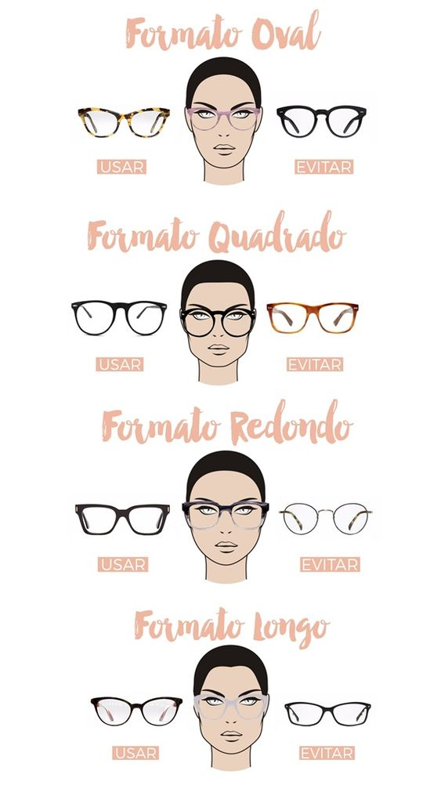
Predikcija robe:
Korisniku ima opciju predikcije robe gdje će mu biti izlistana roba koju aplikaciju na osnovu algoritama preporučuje da se naruči.
Korisnik ima filter da li da mu se preporučuje roba koja je najpopularnija/ u skladu sa sezonom / roba koje nema dovoljno na lageru.
Kada izabere odgovorajući filter korisnik će u listi preporučene robe imati mogućnost poručivanja u skladu sa procedurom poručivanja opisanoj u pasusu nabavke robe.
Poručena roba će se pojaviti u tabeli poručene robe gdje on poružbenicu može da izmjeni ili obriše.
Proizvodjači takodje šalju notifikacije o robi na akciji koja će se izlistati na preporučenoj robi.

Slide 13

Zakazivanje termina proizvodnje, izrada proizvoda
Bojana Lukić

Slide 14
Cilj proizvodnje:
Cilj razvoja aplikacije za proizvodnju je brže i lakše zakazivanje termina za izradu ramova i naočara, određivanje tačnog vremena završetka izrade proizvoda, kao i bolji uvid u potrebni i potrošeni materijal za izradu.

Slide 15

Zakazivanje termina proizvodnje
Ovaj deo aplikacije omogućiće korisniku sledeće funkcionalnosti:
Zakazivanje tremina za proizvodnju okvira ili naočara, i određivanje kada će izrada biti gotova
Evidencija o potrošenom materijalu
Kreiranje slobodnih termina za proizvodnju
Dodavanje materija koji je potreban za proizvodnju
Uvid u listu zakazanih termina, kao i otkazivanje/pomeranje termina

Slide 16

Online prodaja
Violeta Kukić

Slide 17
Cilj online prodaje:
Cilj online prodaje je brža i lakša kupovina, više mogućnosti i ponuda, formiranje zajednice(loyality program).

Slide 18

Online prodaja:
Ovaj deo aplikacije omogućiće korisniku sledeće funkcionalnosti:
Biranje okvira ili naočara, i određivanje datuma i vremena kada je kupac u mogućnosti da primi paket.
Kod okvira i naočara, omogućeno je biranje materijala, dioptrije, boje..
Takođe, omogućeno je filtriranje (po kategoriji, brendu, obliku, tipu, staklu i okviru), kao i sortiranje (najnoviji, cena i ocena)
Obaveštenja o novim proizvodima, kao i novim akcijama.
Mogućnost automatskog biranja okvira, kao i slanje klijentu mogući okvir koji pristaje istom

Slide 19
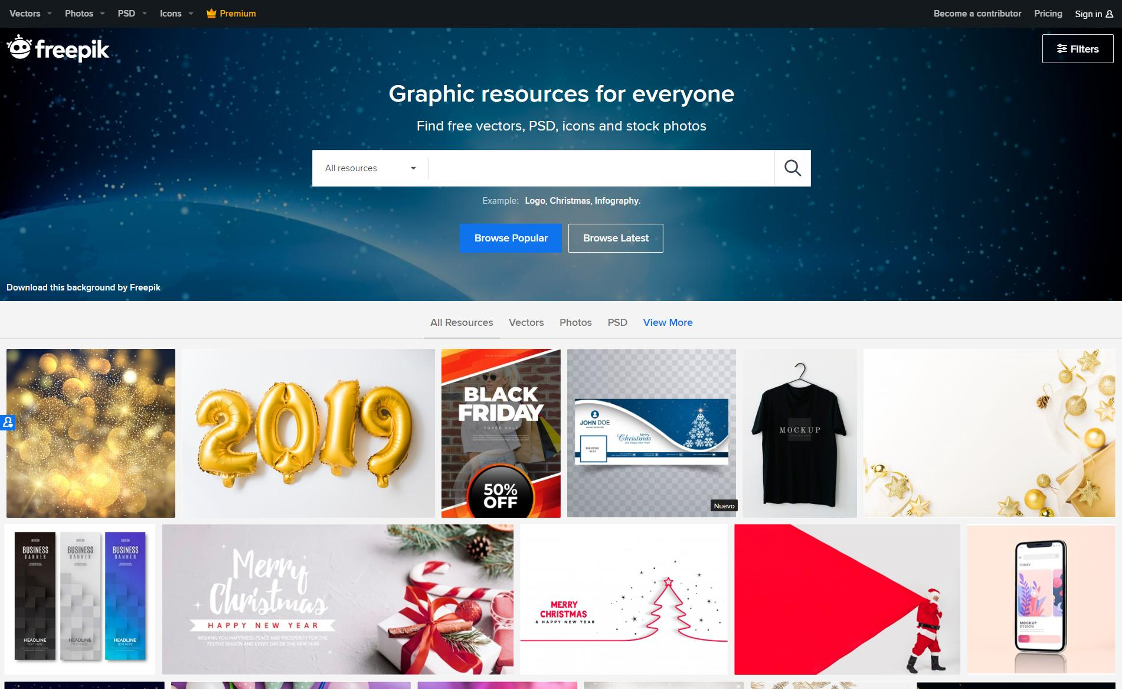
Tehnologija
Kao tehnologiju u kojoj ćemo razviti našu aplikaciju je Mendix.

Slide 20

Hvala na pažnji!

